Slide 1
Приміщення ЦНАП
Загальна площа приміщення ЦНАП складає – 162 м²
Ресепшн – 31 м²
Сектор обслуговування (фронт-офіс) - 67м²
Сектор обробки даних (бек-офіс) – 55 м²
Вбиральня для відвідувачів – 9 м²

Slide 2
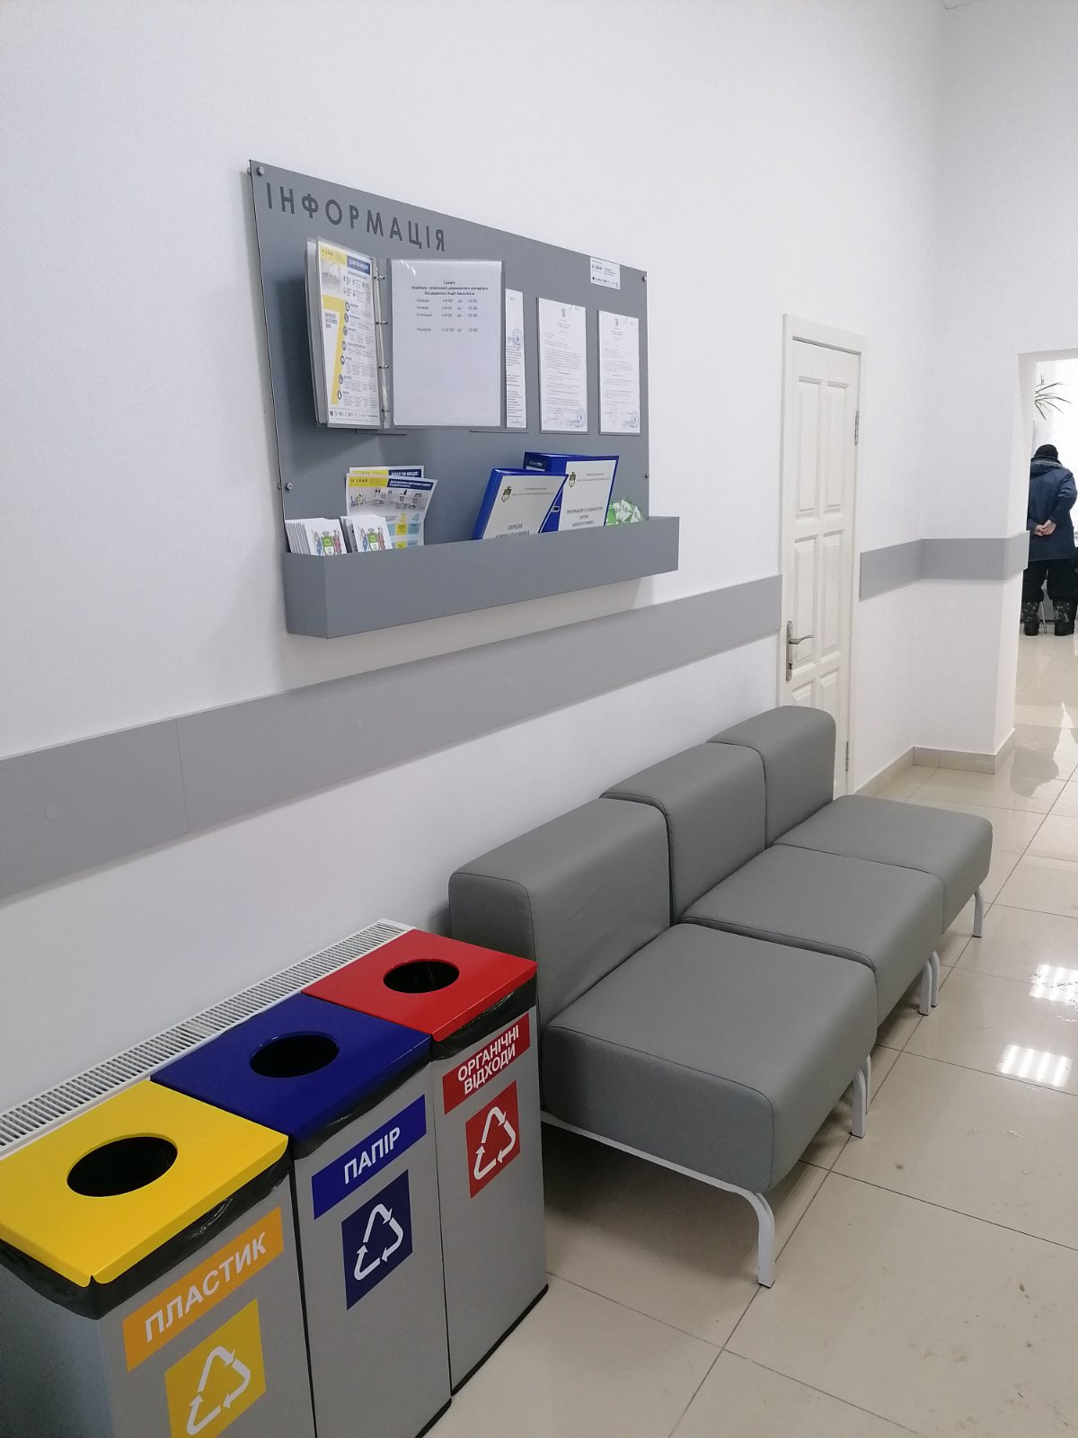
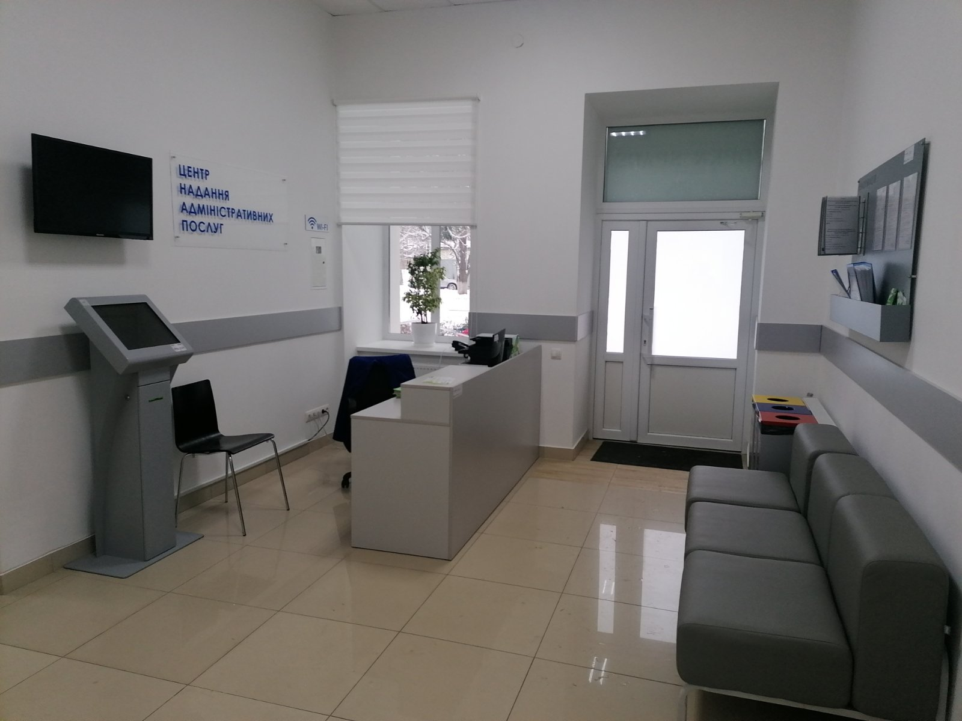
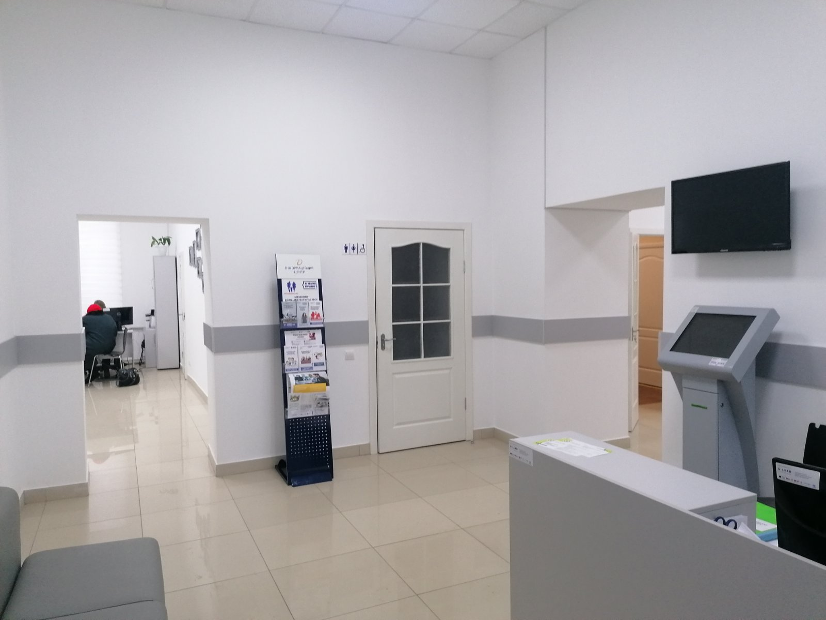
РЕСЕПШН – сектор очікування та інформування

Slide 3
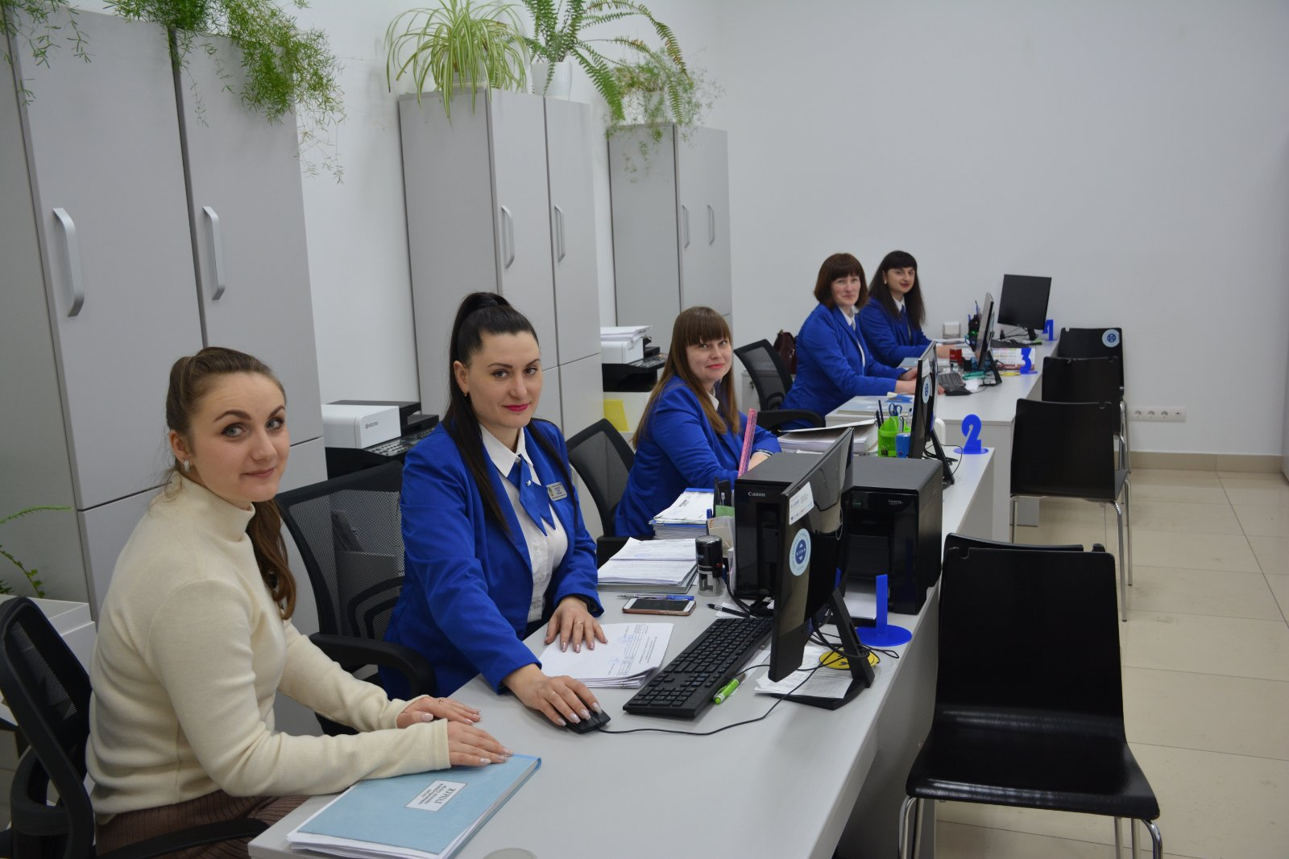
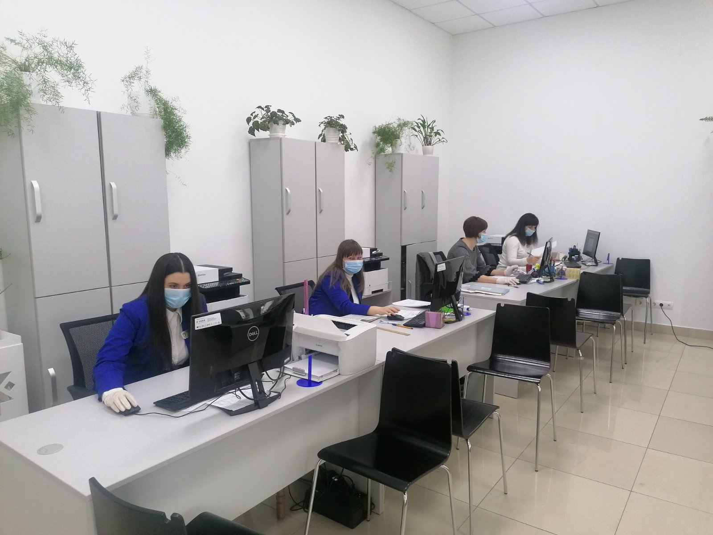
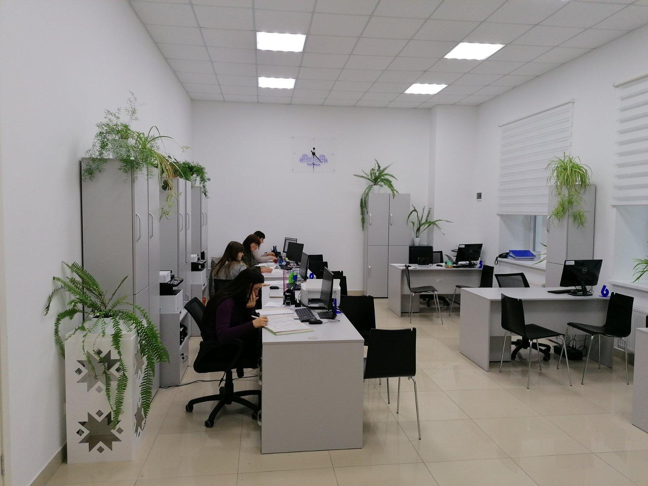
СЕКТОР ОБСЛУГОВУВАННЯ – фронт-офіс

Slide 4
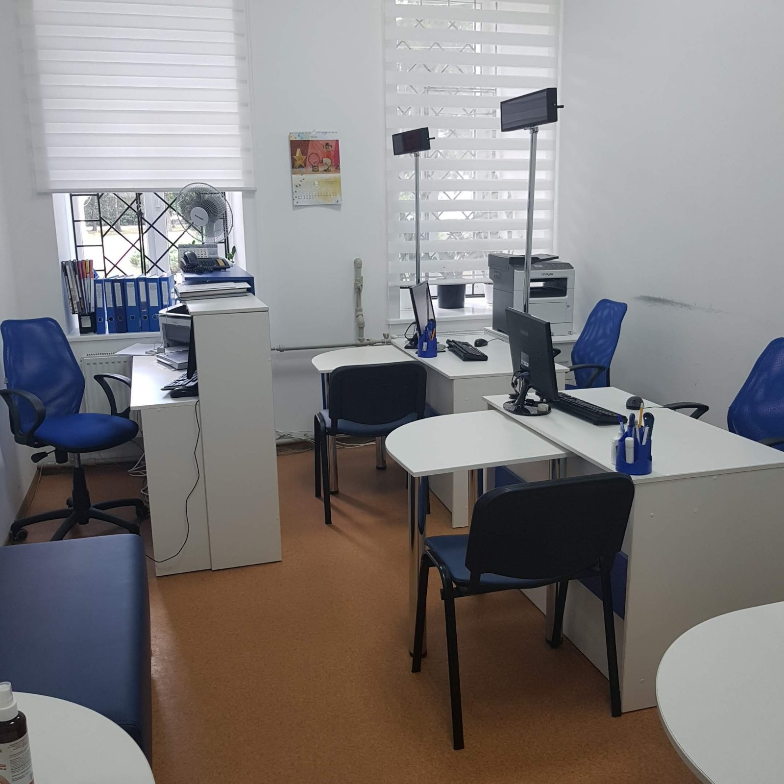
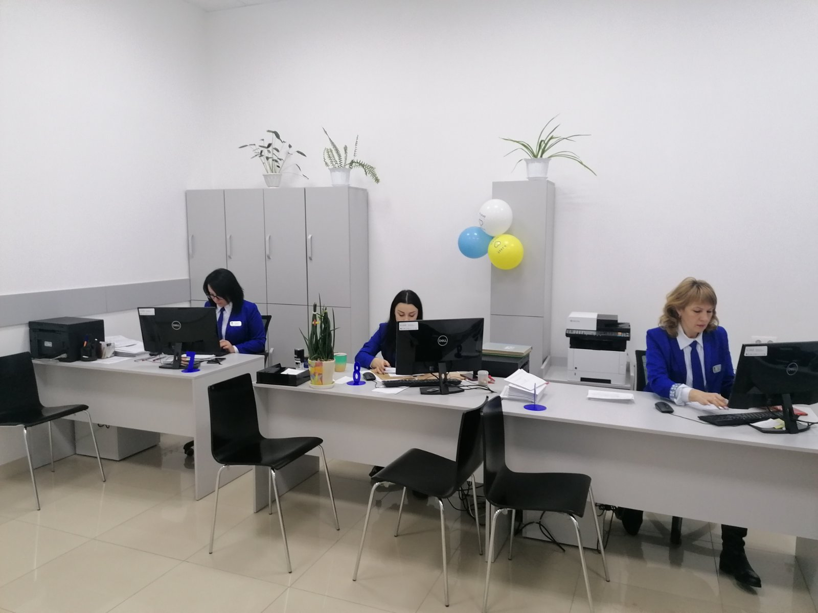
СЕКТОР ОБРОБКИ ДАННИХ – бек-офіс

Slide 5
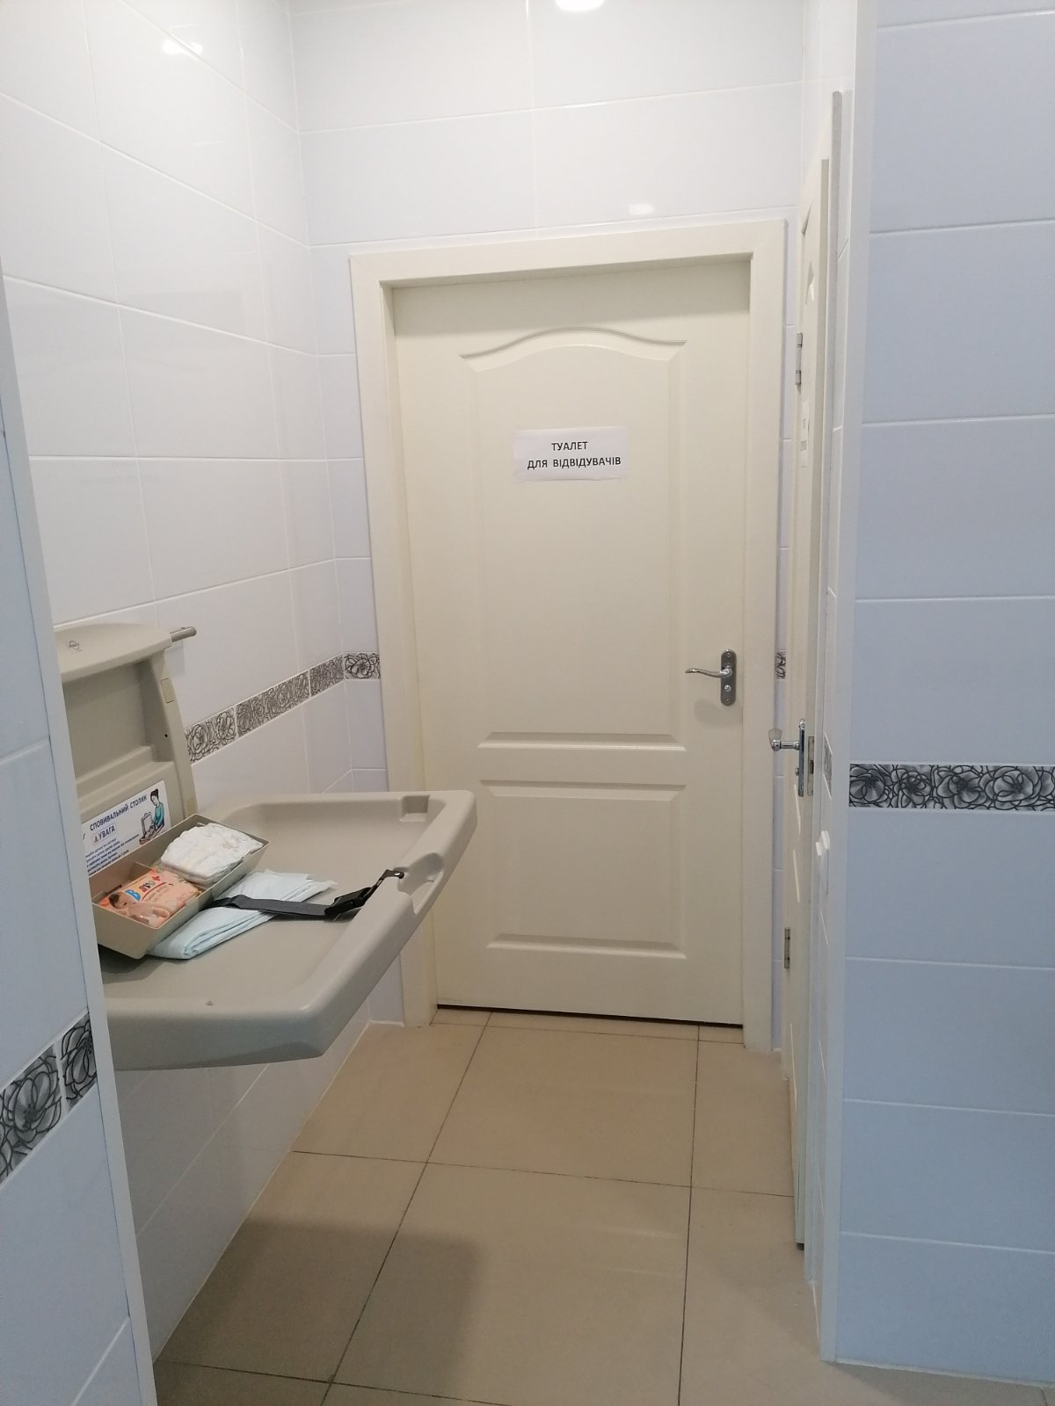
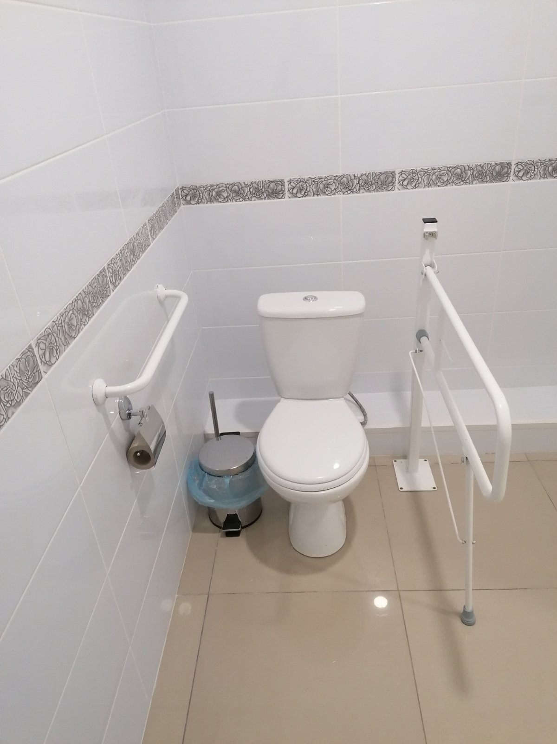
ВБИРИЛЬНЯ ДЛЯ ВІДВІДУВАЧІВ

Slide 6
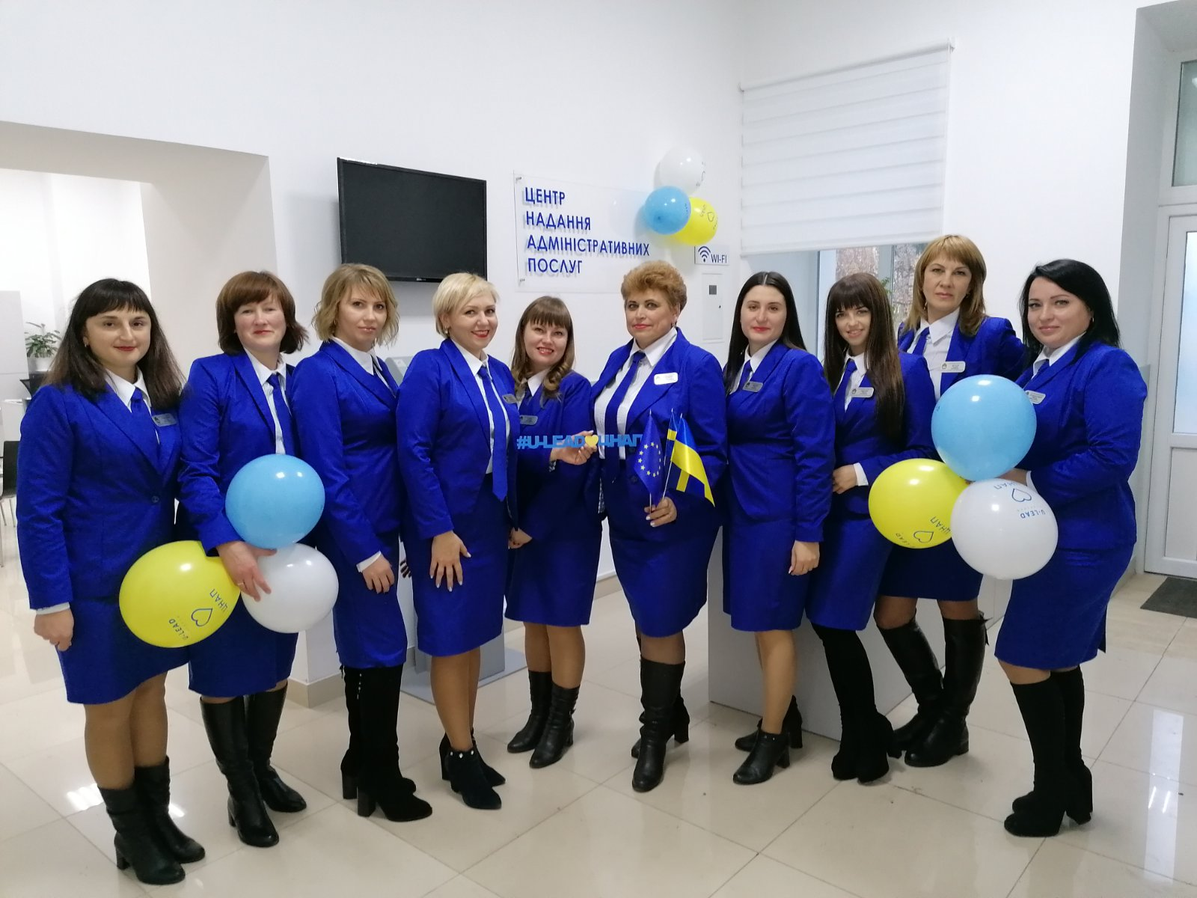
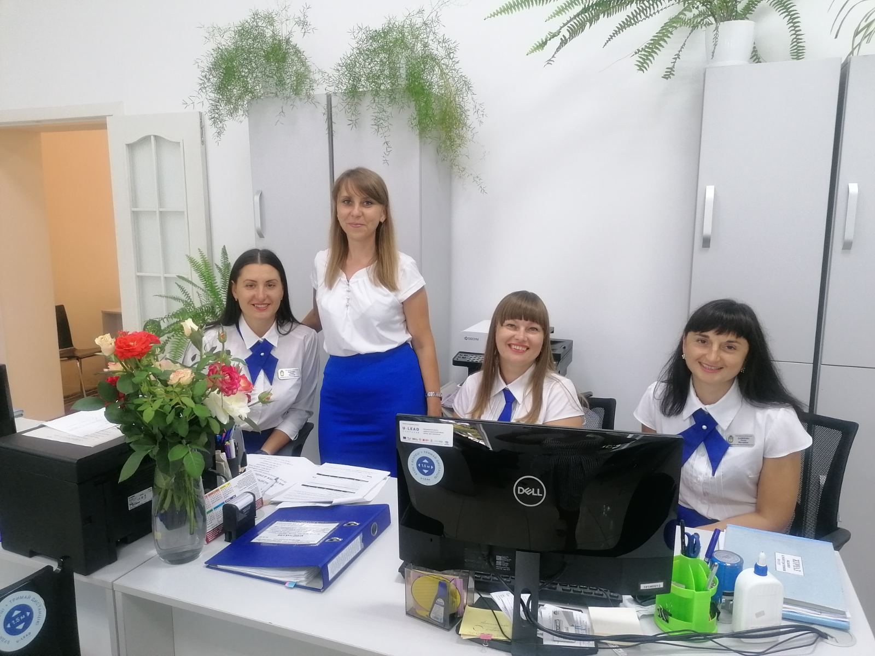
ЖИТТЯ ЦНАП В МИРНИЙ ЧАС

Slide 7
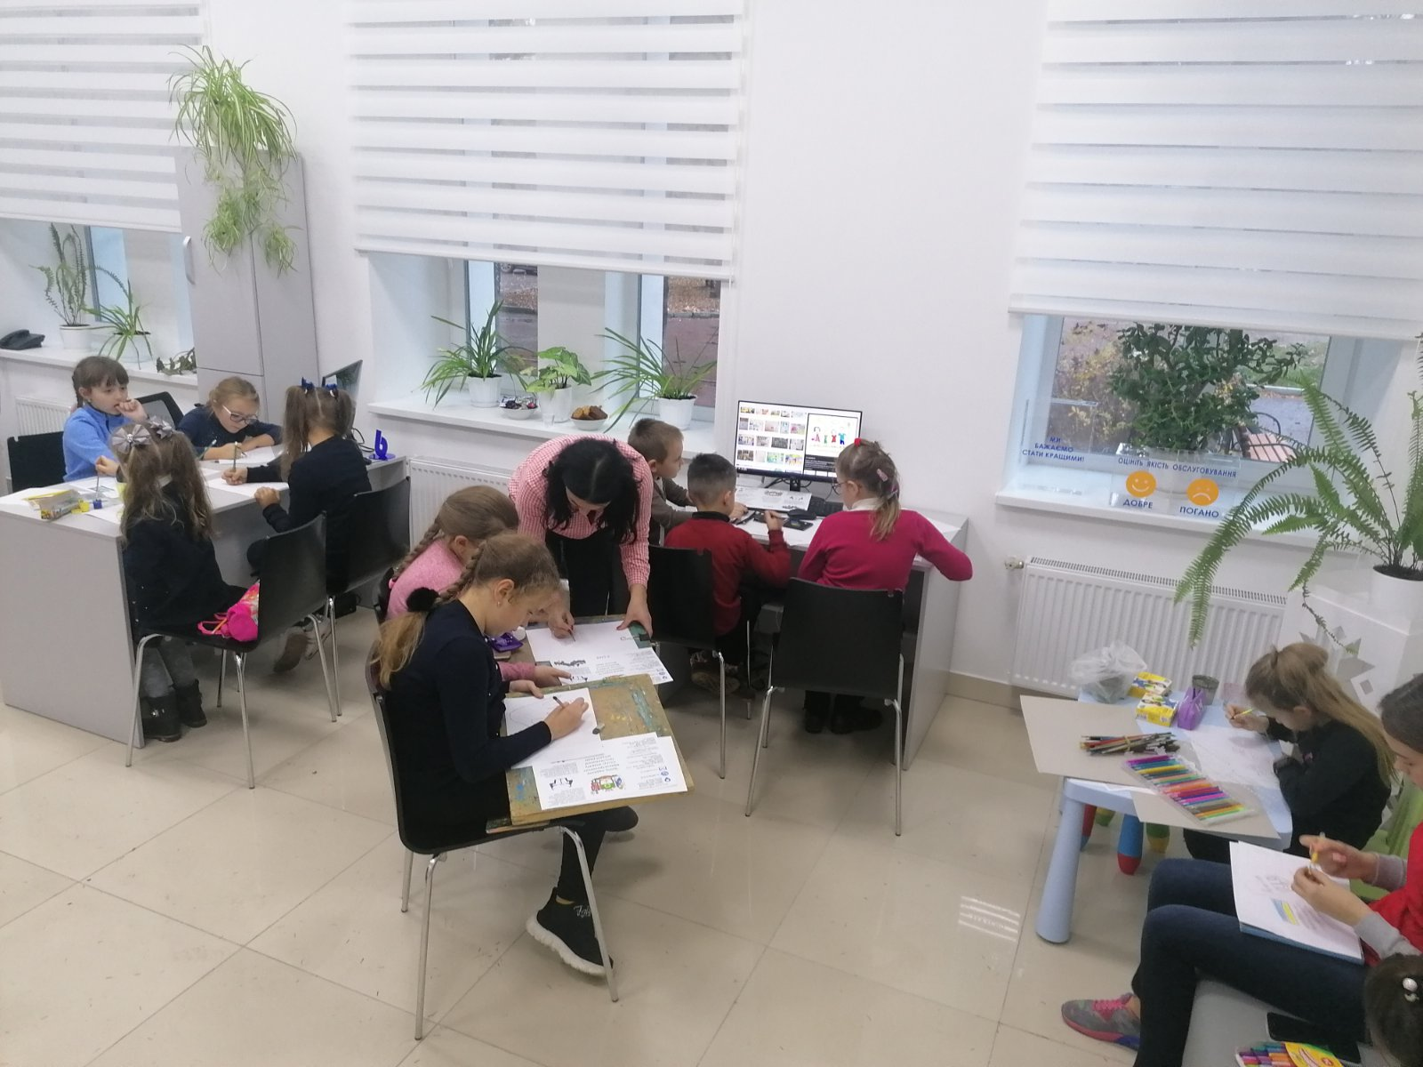
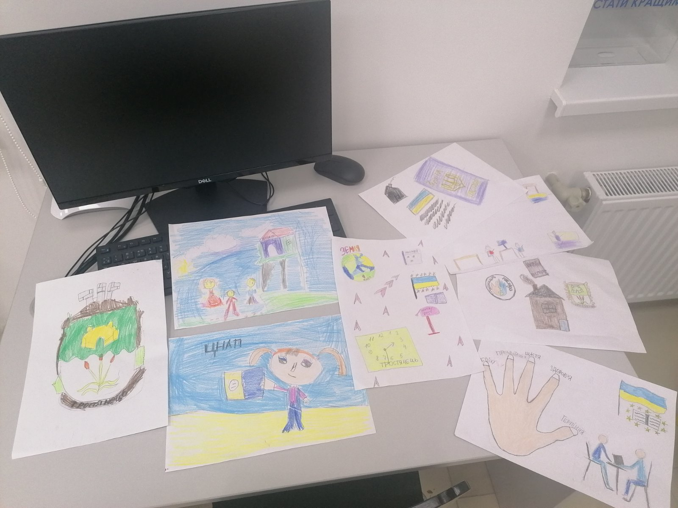
ЖИТТЯ ЦНАП В МИРНИЙ ЧАС

Slide 8
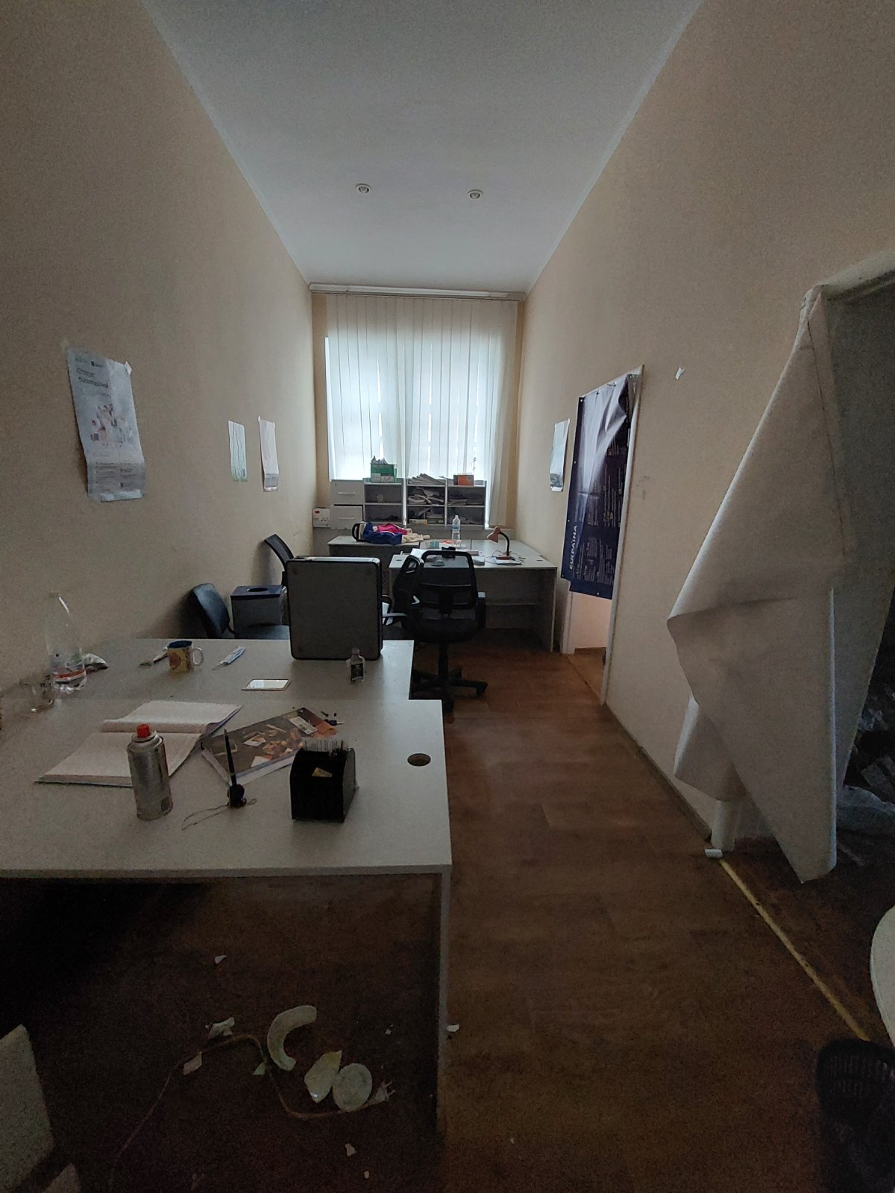
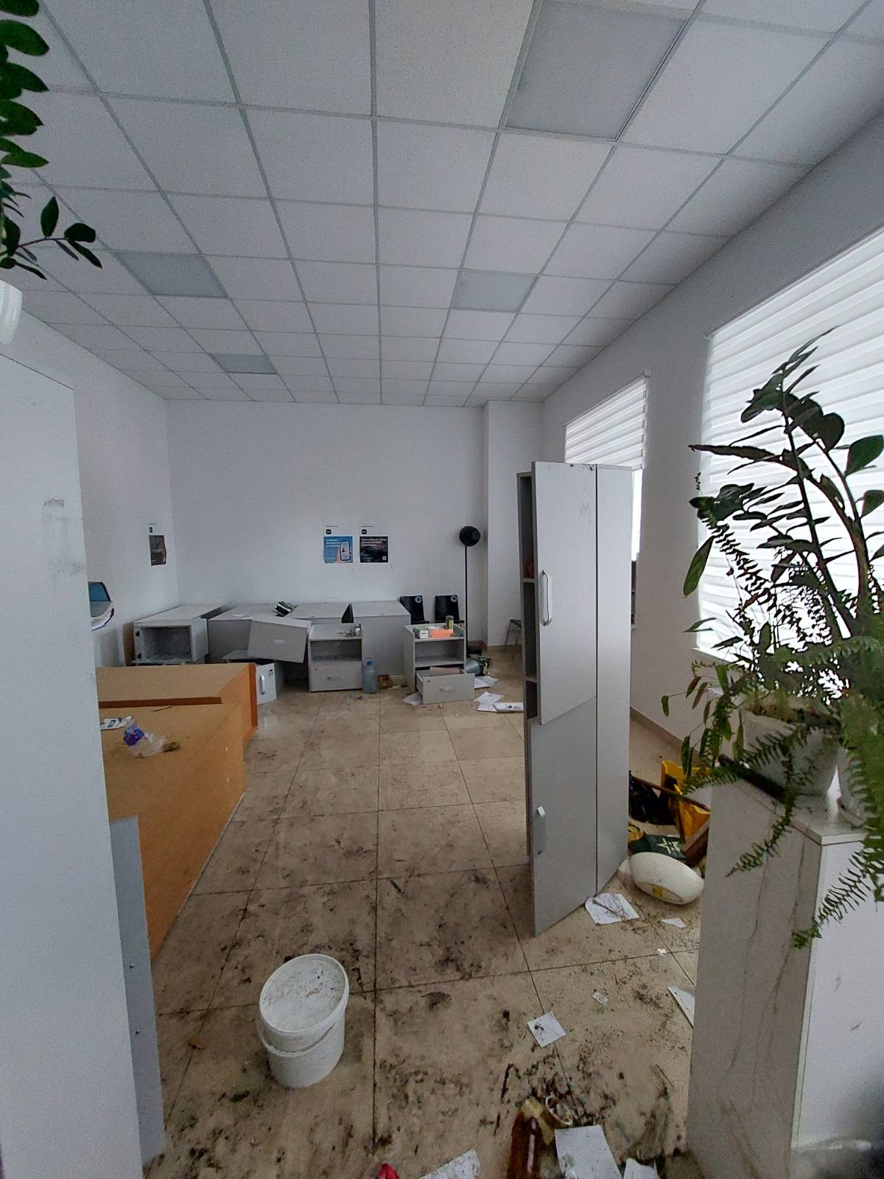
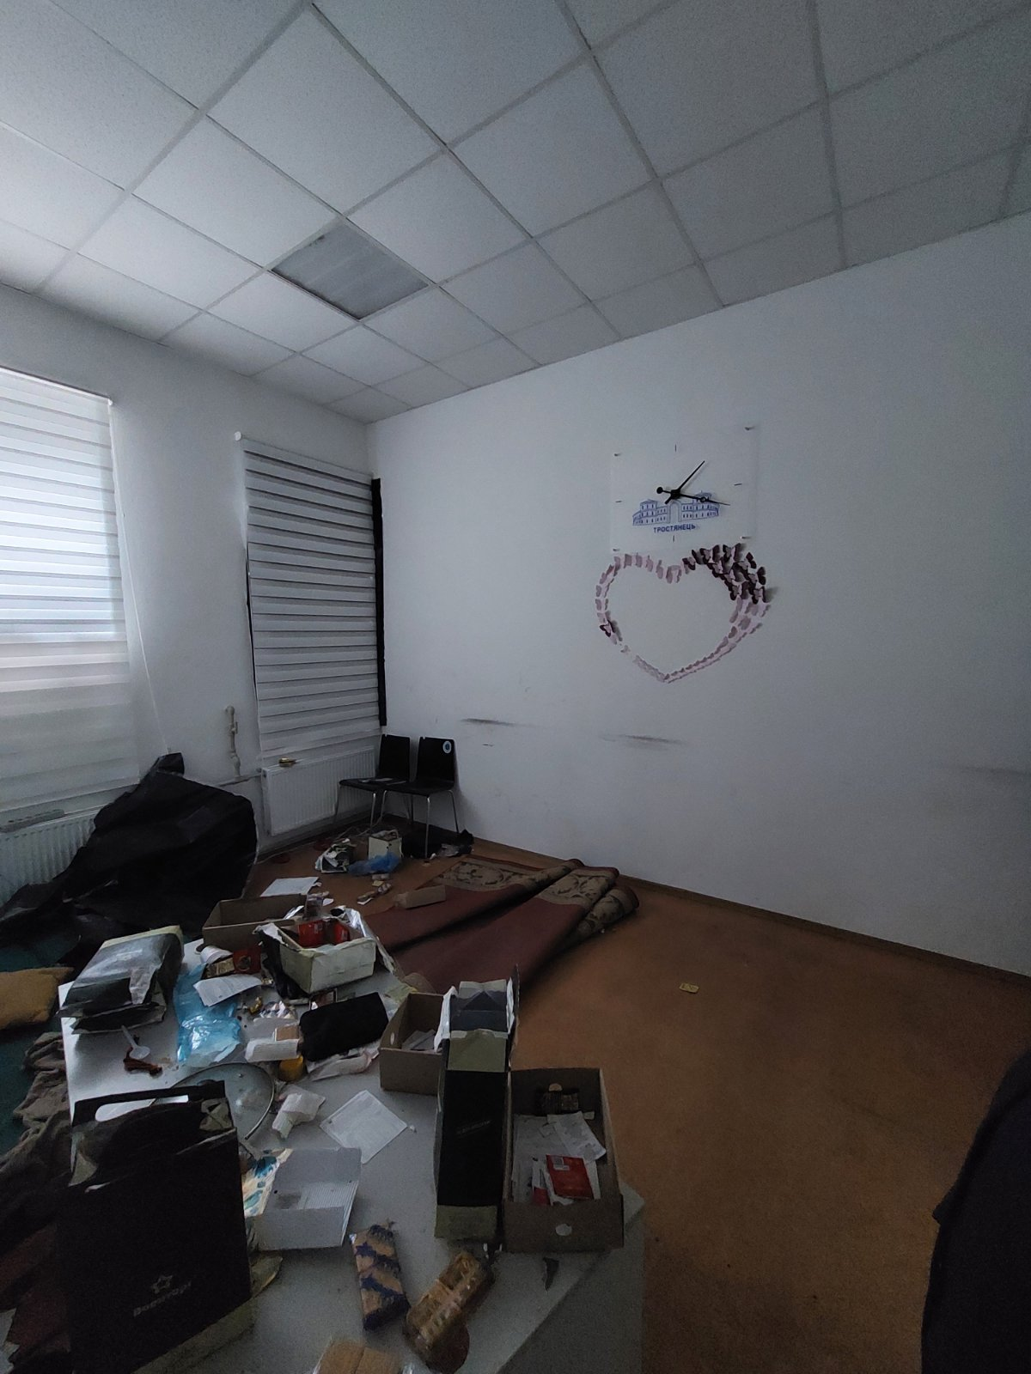
СТАН ПРИМІЩЕННЯ ПІСЛЯ ОКУПАЦІЇ

Slide 9
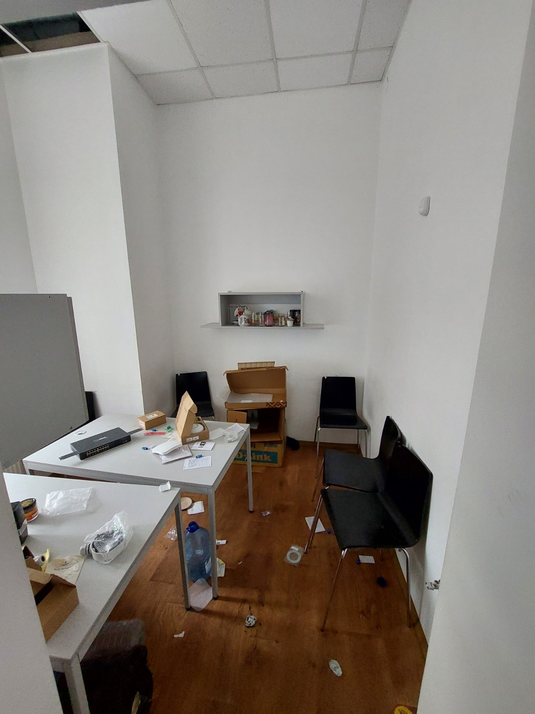
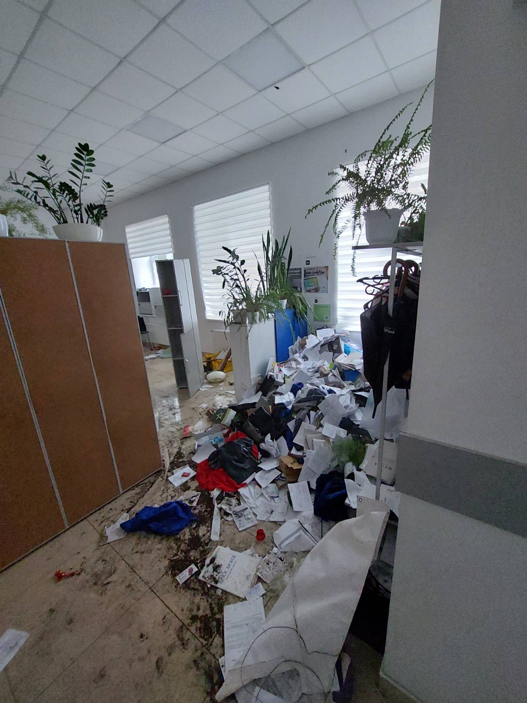
СТАН ПРИМІЩЕННЯ ПІСЛЯ ОКУПАЦІЇ

Slide 10
ПЛАН ВІДНОВЛЕННЯ ДІЯЛЬНОСТІ ЦНАП
Обстеження приміщення ЦНАП Державною службою з надзвичайних ситуацій на наявність небезпечних вибухових предметів.
Фіксація фактів знищення/викрадення та пошкодження майна, яке перебувало в приміщенні ЦНАП правоохоронними органами (поліція, прокуратура).
Проведення робіт з прибирання приміщення.
Встановлення та складання списків знищеного/викраденого та пошкодженого майна.
Облаштування робочих місць наявними меблями.
Підготовка клопотань про підтримку ЦНАП до міжнародних організацій та програм, з забезпечення та облаштування робочих місць необхідними меблями та комп’ютерною технікою.
Відновлення роботи ЦНАП з урахуванням визначення найважливіших адміністративних послуг, які необхідно отримати громадянам під час воєнного стану.

Slide 11
КОНТАКТНІ ДАНІ
Світлана АНДРУХ – начальник відділу «Центр надання адміністративних послуг» апарату Тростянецької міської ради
Телефон: +380662868866
Електронна адреса: lana1981andruh@gmail.com

